Slide 1
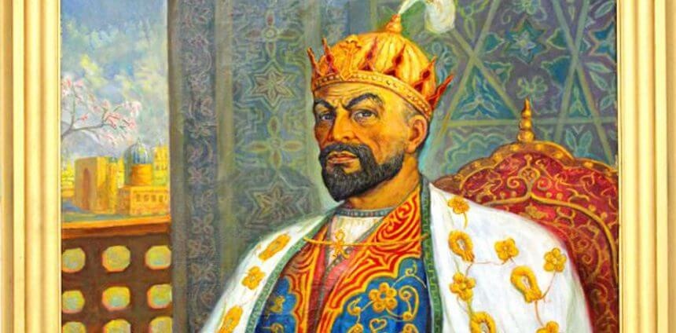
FRANÇAIS
8-classe
THÈME: Les célèbres hommes et femmes de l’Ouzbékistan
Civilisation

Slide 2
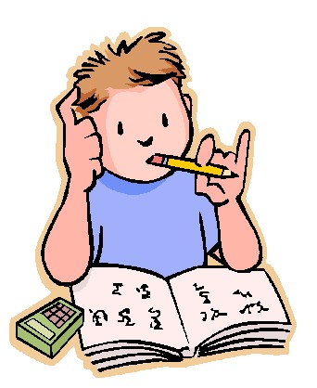
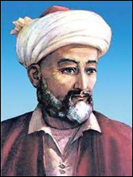
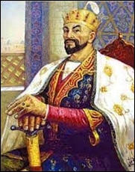
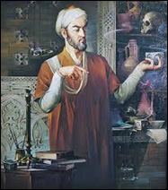
Aujourd’hui...
avec vous...
vérifier vos devoirs
continuer à apprendre des hommes célèbres de notre pays
apprendre l’emploi de l’adjectif indéfini « tout » et les pronoms
découvrir les célébrités comme Amir Temour, Abou Ali Ibn Sinâ, Alicher Navoi

Slide 3
Découvrons les célébrités historiques de notre pays
Amir Timour, chef d’un clan turco-mongol vivait près de Samarkande. En 1363, il abattit la puissance mongole. Il se proclama d’abord roi de Transoxiane en 1370 et dicta ses volontés à la Perse. Puis en 1388, il se fit proclamer sultan des musulmans et commença la conquète de l’Asie Centrale, de l’Iran, de la Syrie et de la Turquie.

Slide 4
suite...
Abu Ali Husayn ibn Abd Allah ibn Sina, médecin, philosophe et mystique arabo-islamique. Il fut l’élève de Farabi. Plusieurs de ses traités nous sont parvenus. Son «Canon de médecine», «Le Livre de la guérision» sont les plus importants. Ils posent les bases des études médicales tant en Orient qu’en Occident jusqu’à nos jours.

Slide 5
suite...
Alicher Navoi (1441–1501) est né à Hérat. A l’âge de 15 ans il était déjà célèbre par ses poésies. Il est connu comme poète, grand penseur, homme d’Etat, fondateur de la langue littéraire ouzbèke. Ses oeuvres «Tchor Dévon» et «Khamsa» sont deux chefs-d’oeuvres de la littérature mondiale.

Slide 6
Remplissez le tableau
Célébrités | Date de naissance | Domaine de l’activité | Oeuvres
Amir Temour | 1336-1405 | commandant | « Codes de Temour »
Alicher Navoi | 1441–1501 | Poète, grand penseur | « Khamsa» « Tchor devon »
Abou Ali Ibn Sîna | 980-1037 | Médecin philosophe | « Canon de la médecin » « Livre de la guérison »

Slide 7
Emploi

Slide 9
Les pronoms

Slide 10
Ecoutez la chanson

Slide 11
DEVOIR
Trouvez les pronoms utilisés dans la chanson « Toi+Moi ».

